Slide 1
あふｗ入門
名古屋工業大学
福嶋 慶繁
2020/4

Slide 2
あふとは
2画面ファイラです．

Slide 3
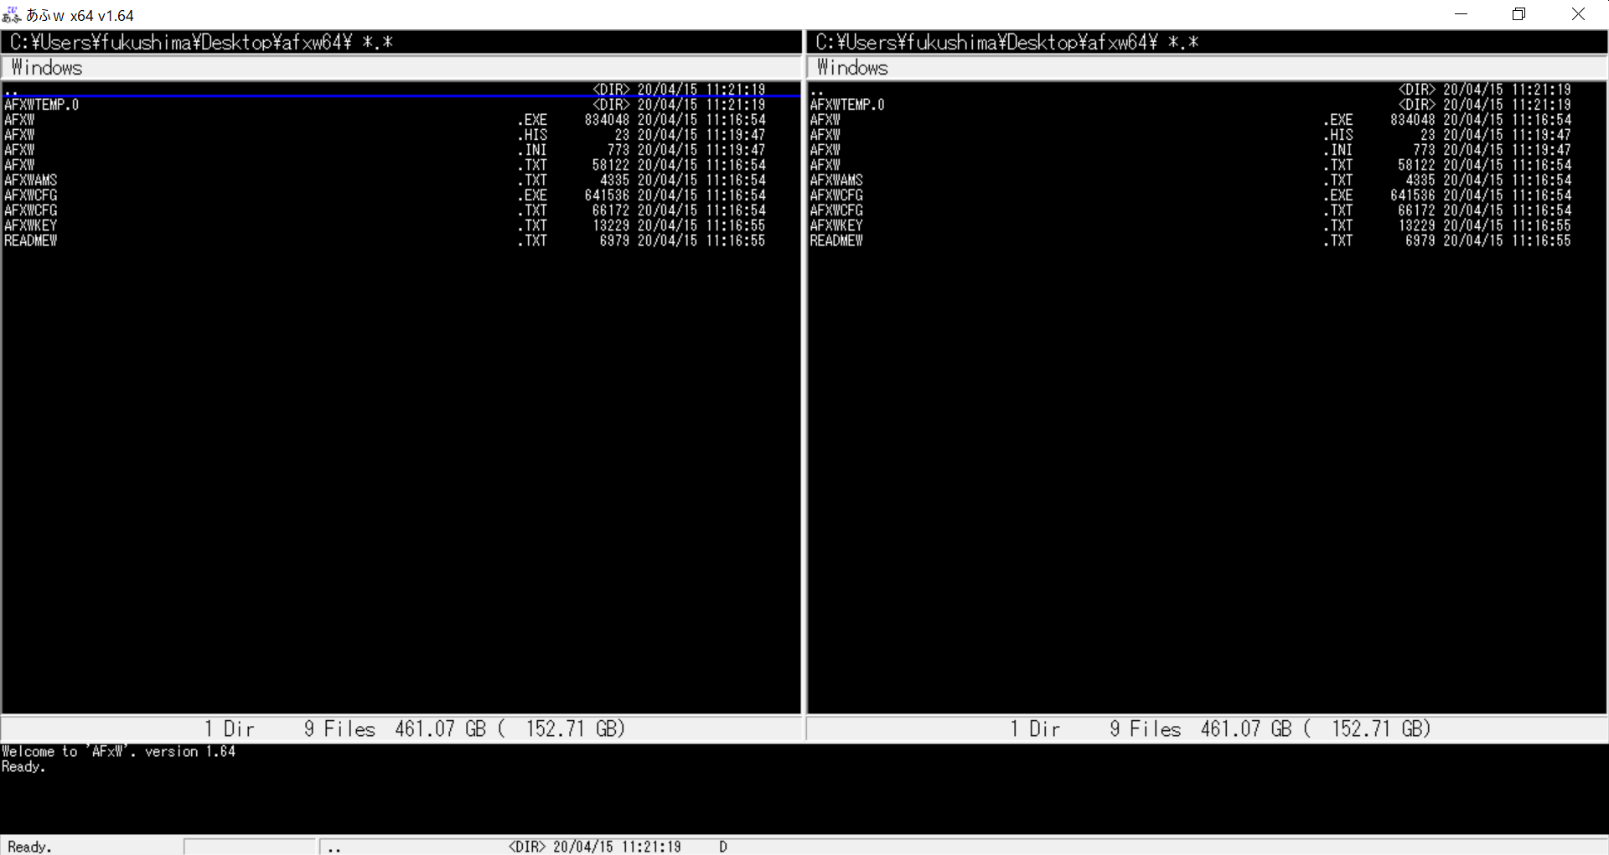
スクリーンショット（デフォルト）
この画像はpngで貼り付けました．pptxをzipとして閲覧したら，pngで入っているはずです．

Slide 4
まとめ
エクスプローラをすてて，ファイル操作はキーボードだけで行おう．

